Slide 1
آداب المجالس

Slide 2
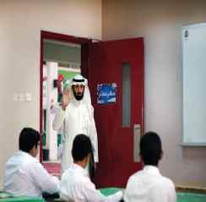
آداب المجالس
الوحدة1
1
السَّلام ِعند دخول المجلس َوعند الخروج ِمنه:
الدرس الرابع
السَّلام َعليكم َو رحمة الله و بركاته
و عليكم السلام َو رحمة الله و بركاته
آداب المجالس
التَّفسُح للداخل :
أمر الله تعالى المؤمنين في هذه الآية :
أن يفسح بعضهم لبعض في المجالس
2
3
قال الله َتعالى :
الإنصات لِلمتحدِّث وعدم مقاطعتِه َو تجنُّب َرفع الصَّوت ِ عند الحديث

Slide 3
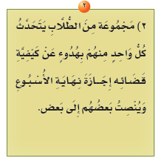
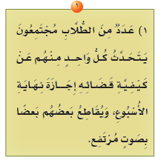
نشاط أي المجلسين تختار ؟
الوحدة
1
الدرس الرابع
آداب المجالس
2

Slide 4
الوحدة1
الدرس الرابع
4
آداب المجالس
4- ذكر الله تعالى والصلاة على النبي صلى الله عليه و سلم
والمحافظة على كفارة المجلس

Slide 5
السلوكيات التي أحافظ عليها في المجلس :
1- ذكر الله تعالى
الوحدة
1
الدرس الرابع
آداب المجالس
2- الصلاة على النبي صلى الله عليه و سلم
3- قول كفَّارة المجلس قبل الانصراف

Slide 6
تجدنا في جوجل

Slide 7
السلوكيات التي أتجنبها :
الوحدة
1
4- المزاح الكثير
الدرس الرابع
آداب المجالس
5- الاستهزاء بالآخرين

Slide 8
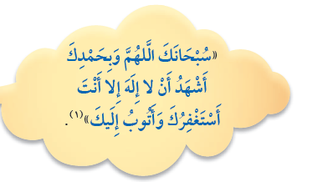
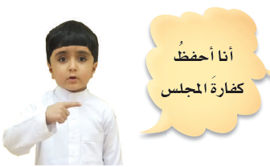
آداب المجالس
الوحدة
1
الدرس الرابع
آداب المجالس

Slide 9
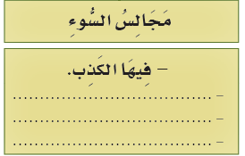
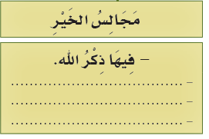
نشاط أكمل :
أنواع المجالس :
الوحدة
1
الدرس الرابع
آداب المجالس
لا يذكر فيها الله
فيها تلاوة القرآن
فيها الغيبة و النميمة
فيها امر بمعروف و نهي عن المنكر
فيها السخرية و الاستهزاء بالآخرين
فيها النصيحة و الدلالة على الخير

Slide 10
الوحدة1
الدرس الرابع
5
آداب المجالس
5- احرص على مجالس الخير و أتجنب مجالس السوء

Slide 11
الوحدة1
أطبق هذه الآداب في كل مجلس :
ذكر الله تعالى
الدرس الرابع
آداب المجالس
السلام
الصلاة على النبي
البشاشة
التَّفسُّح
كفَّارة المجلس
عدم رفع الصوت
عدم مقاطعة المتحدِّث
عدم إيذاء الآخرين

Slide 12
انتهى الدرس

